Slide 1
Réalisation d’une Data Diode
R. Gaspard

Slide 2
Sommaire
Introduction
Motivation
Partie matérielle
Partie logicielle
Outils utilisés
Résultats
Conclusion
Questions

Slide 3
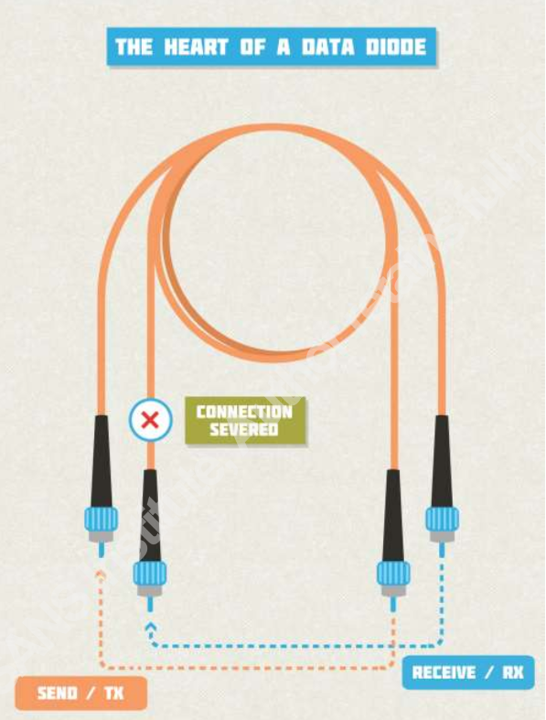

Introduction
Data Diode
Équipement réseau
Passage de données unidirectionnel
Réseau non sécurisé
Réseau sécurisé
Fibre optique
Coupée
Notes:
Data diode
Nom Composant électrique
Fuites de données / propagation d’un malware

Slide 4
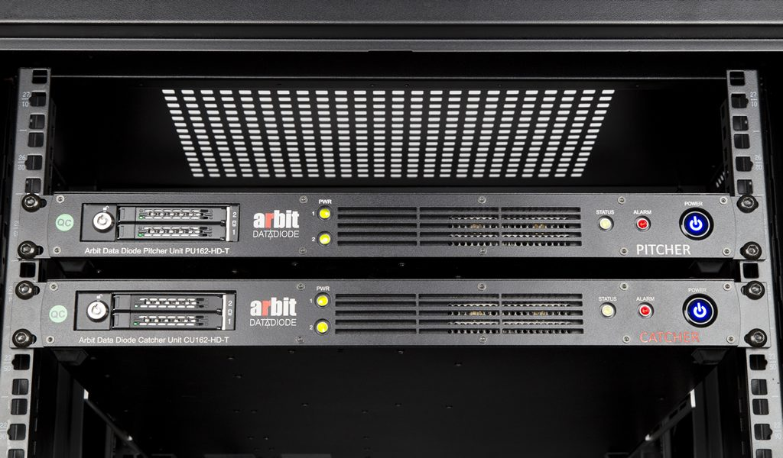
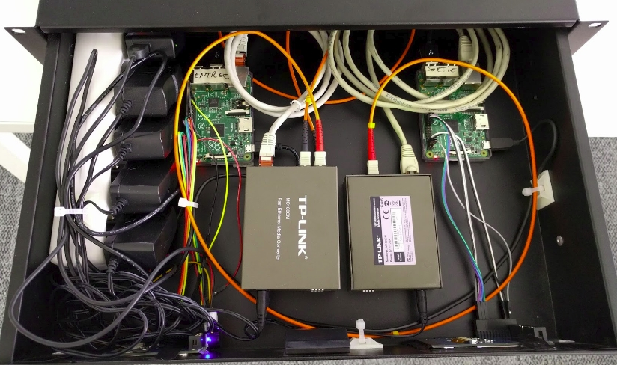
Motivation
Réalisation d’une data diode
Pourquoi ?
Solutions commerciales
Très cher
DYODE
Do Your Own DiodE
Très limité
Lent (max 100 Mbit/s)
Notes:
Hardware VS Firewall

Slide 5

Partie matérielle
Deux serveurs
Un par extrémité de la diode
Non sécurisé
Data Diode
Sécurisé

Slide 6
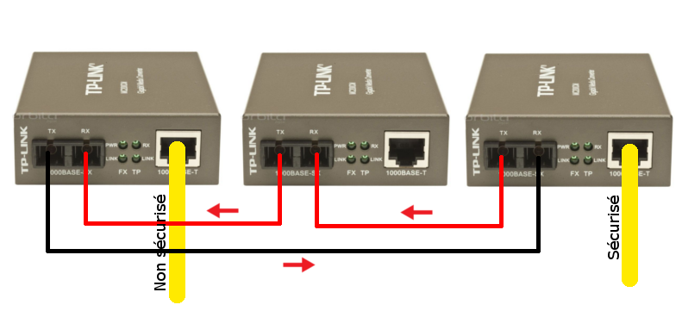
Partie matérielle
Dans ce cas ci
3ème adaptateur
Notes:
Utilité du 3eme adaptateur
+ sens

Slide 7
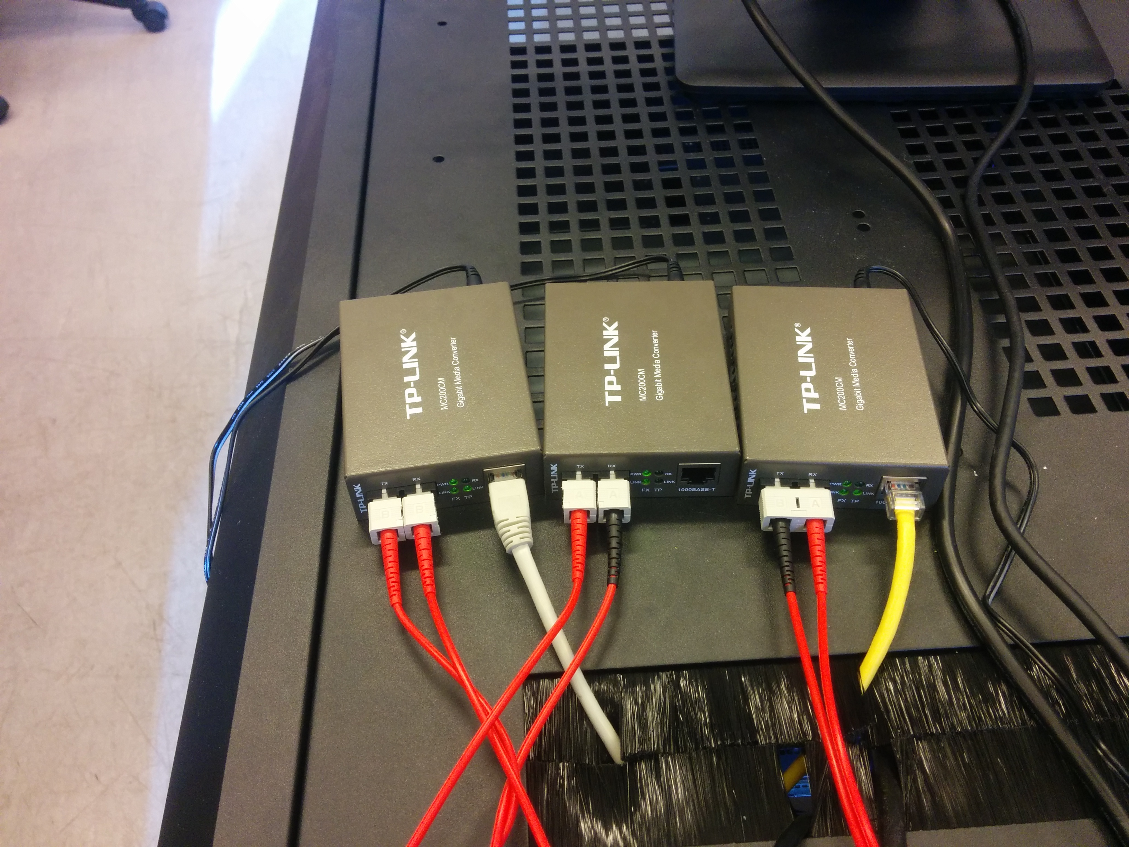

Slide 8
Partie logicielle
Interface web
Configuration des ports (redirection)
Configuration réseau
Accessible par un utilisateur authentifié
Mot de passe par défaut
Différente en fonction de l’extrémité
Redirection de ports
Utilisation d’iptables
Notes:
Différente en fonction de l’extrémité
Change cache des options si cote INPUT

Slide 9
Partie logicielle
Configuration réseau
Réseau « interne »
Fichier de configuration
Extrémités de la diode
Dans l’interface web
Réinitialisation possible
Console

Slide 10
Partie logicielle
ARP
Problème dû à la diode
Résolu avec une entrée ARP statique
Fichier de configuration

Slide 11




Outils utilisés
Laravel
Framework PHP
Utilisé pour l’interface de configuration web
Vagrant + VirtualBox
Machines virtuelles
Développement
Tests

Slide 12

Outils utilisés
PHPUnit
Tests unitaires
Numéros de ports
Adresse IP
Masque réseau
Droits d’accès

Slide 13
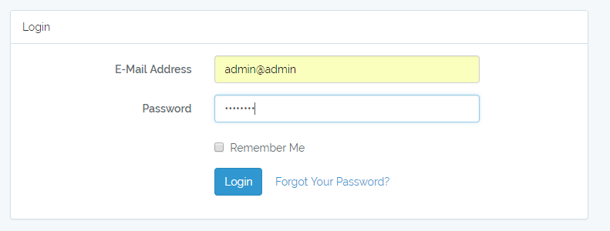
Résultats

Slide 14
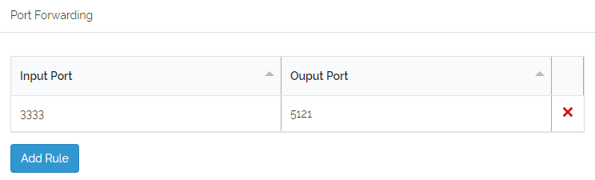
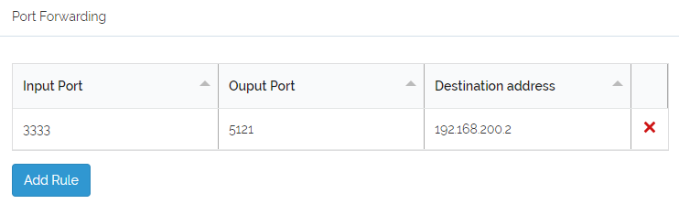
Résultats
Entrée
Sortie

Slide 15
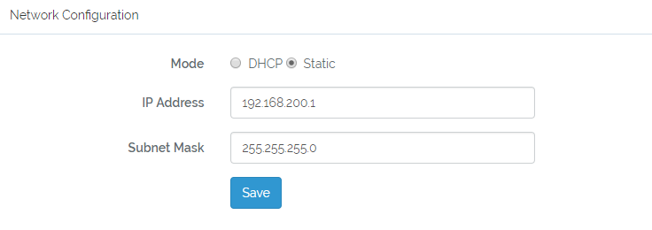
Résultats

Slide 16
Conclusion
Fonctionnement de base
Utilité
Empêcher des fuites de données
Éviter la propagation de malwares
Configurable
Interface web

Slide 17

Questions

